Slide 1
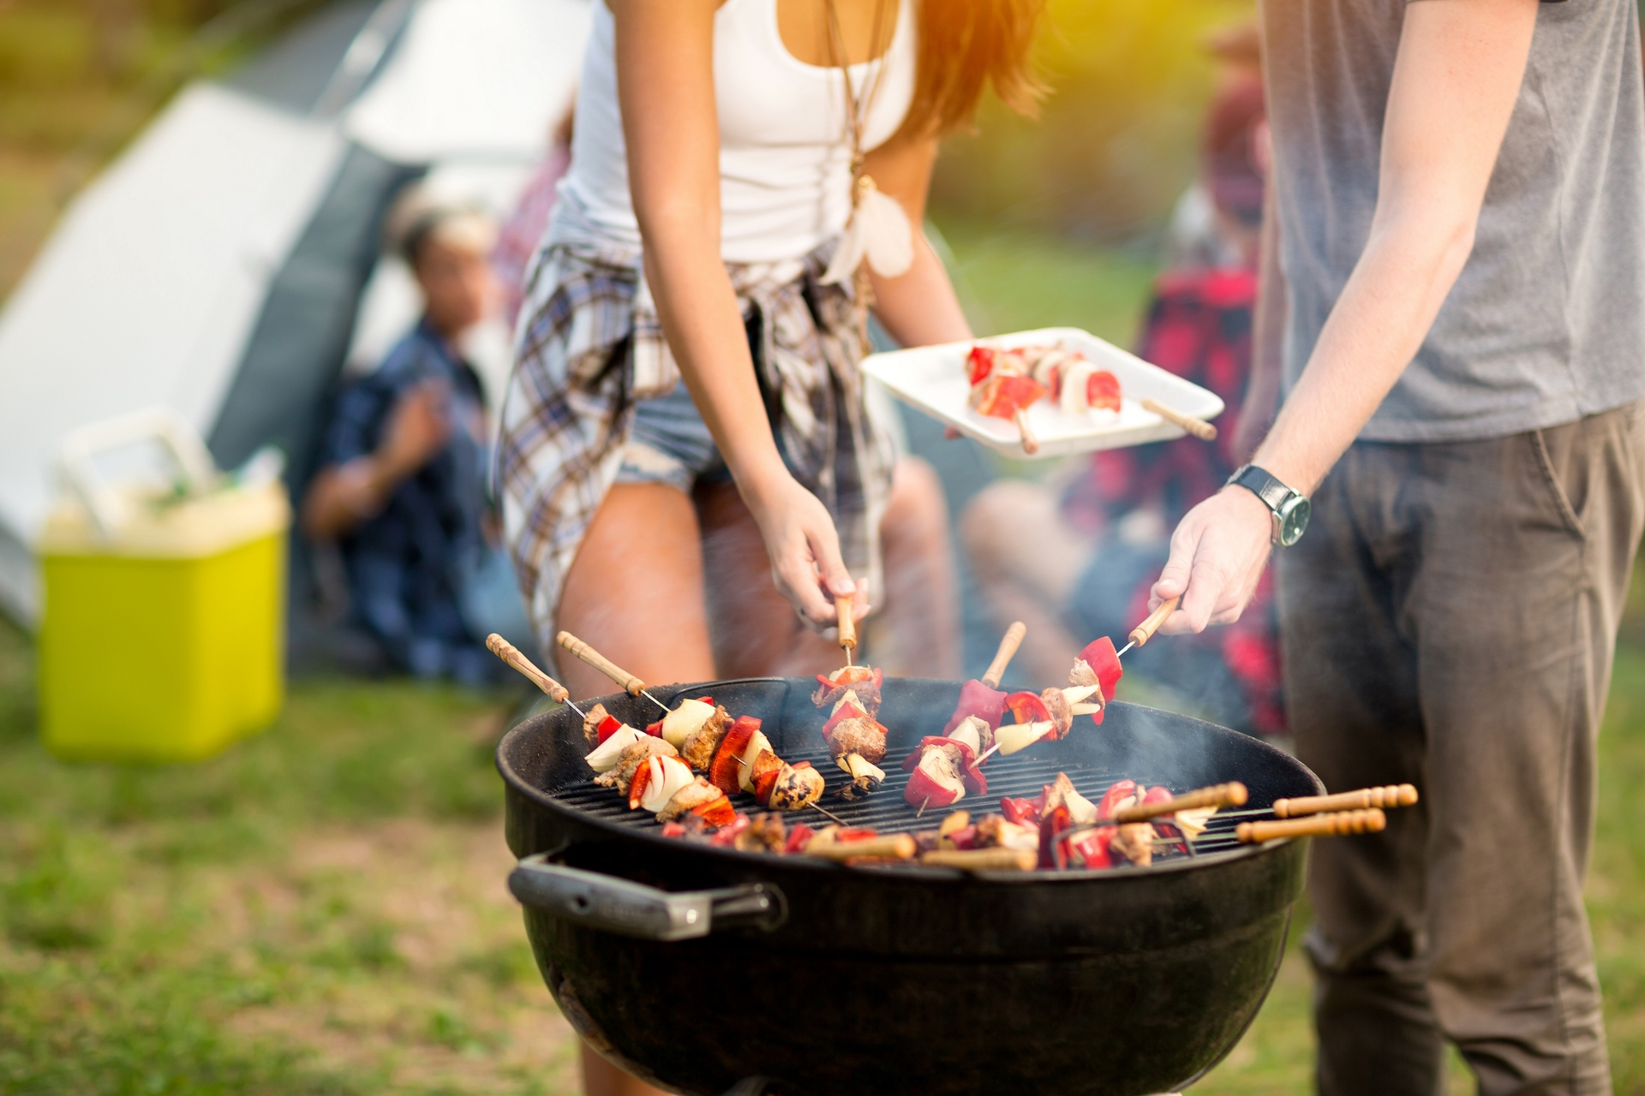
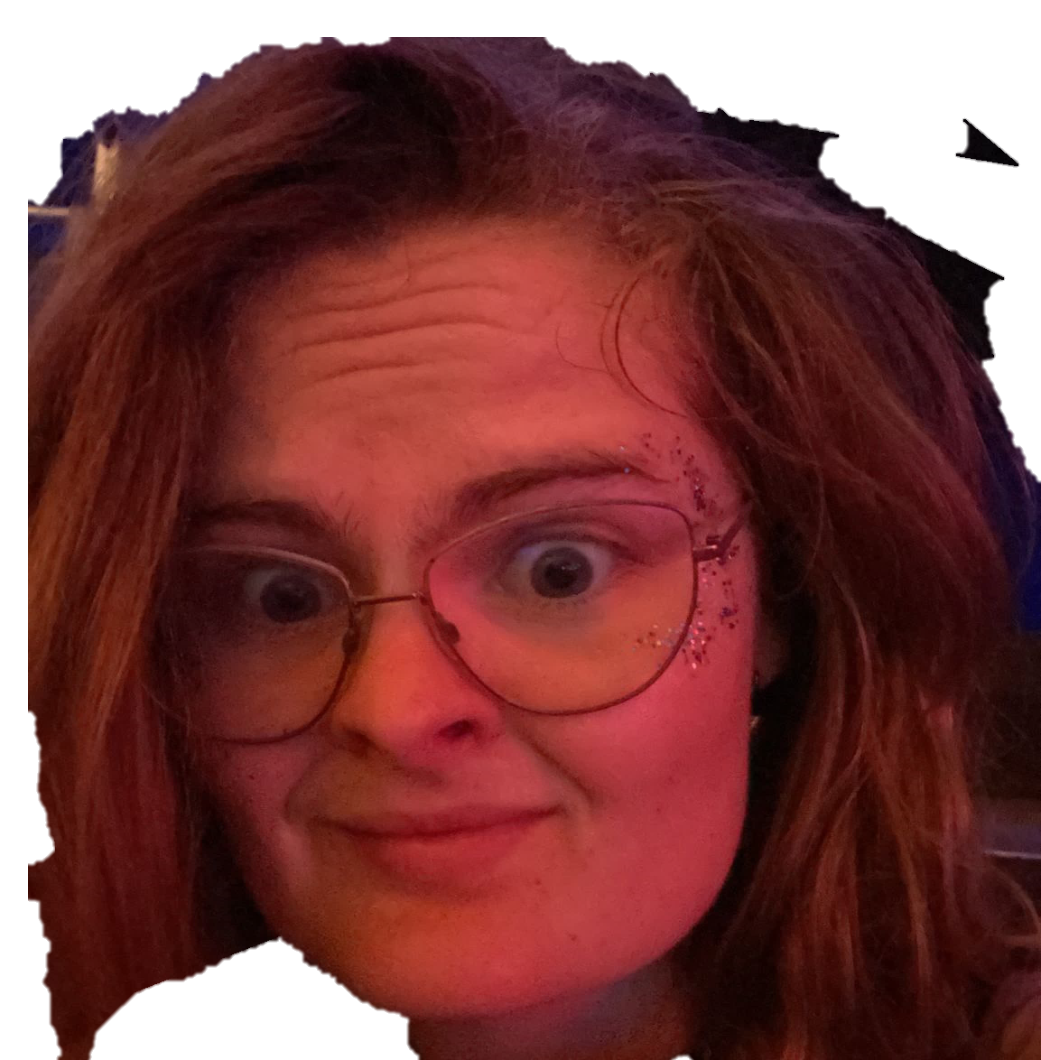
Eindejaarsactiviteit
Spetter, spetter
Peddel,
peddel
Om 13:00 uur voor het Huygens!
Lekker fietsen naar Cuijk en dan kanoën, neem je zwembroek en misschien handdoek mee!!

